Slide 1
منطقه مورد مطالعه
تصفیه خانه فاضلاب شهر وسچود در گدانسک همه روزه تقریبا 90 هزار متر مکعب فاضلاب شهری دریافت میکند. این فاضلاب ورودی به تصفیه خانه شامل فاضلاب خانگی و صنعتی میباشد برای مثال فاضلاب صنایعی همچون تولید مواد غذایی، صنایع گاز و الکترونیک، و همچنین صنایع شیمیایی.
در ماه های اخیر این تصفیه خانه مورد مدرنیزه سازی قرار گرفت تا از حذف آلاینده های مواد آلی و غذایی اطمینان حاصل شود چرا که این فاضلاب در نهایت به آبهای خلیج ساحلی گدانسک تخلیه میشود. در نوامبر سال 1999 اقدامات اولیه آن انجام شد. برنامه و پروسه این عملیات در شکل 1 آمده است.
چکیده
مقدمه
مواد و روش ها
تحلیل نتایج
نتیجه گیری
پیشنهادات
8/31

Slide 2
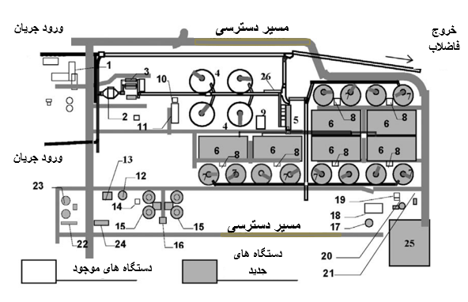
شکل 1. طرح پروسه خط تصفیه خانه فاضلاب شهر وسچود در گدانسک
چکیده
مقدمه
مواد و روش ها
تحلیل نتایج
نتیجه گیری
پیشنهادات
9/31

Slide 3
تصفیه خانه بیولوژیکی شامل راکتورهای UTC اصلاح شده چند فازه و تصفیه کننده جریان شعاعی ثانویه میباشد. نیتروژن دهی به نیترات ها در مکانی دو اتاقه صورت میپذیرد. مرحله دوم نیتروژن دهی به صورت انتخابی میتواند با اکسیژن یا بدون آن انجام گیرد. این انتخاب به شما این امکان را میدهد تا در صورت کمبود آمونیاک اکسیداسیون نیتروژن، میزان نیتریفیکاسیون بیوراکتور را افزایش داد. مخلوط فاضلابی که از اتاق نیتریفیکاسیون بیرون می آید در اتاق هواگیری، اکسیژن آن گرفته میشود تا برای رفتن به اتاق نیتروژن دهی آماده شود.
چکیده
مقدمه
مواد و روش ها
تحلیل نتایج
نتیجه گیری
پیشنهادات
10/31

Slide 4
روشها
تحقیقات ما بر روی سیستم فاضلاب د رسالهای 2000 و 2001 انجام شد. نمونه هایی از فاضلاب خام که از صفحات تصفیه گذشته (نمونه A1) و از تصفیه مکانیکی گذشته (نمونه B2) و در نهایت فاضلاب تصفیه شده (نمونه C) برای انجام آزمایشات شیمیایی جمع آوری میشود.
چکیده
مقدمه
مواد و روش ها
تحلیل نتایج
نتیجه گیری
پیشنهادات
11/31

